Slide 1
Tema 2 Estadística Descriptiva I
Ingeniería del software
Notes:
1

Slide 2
Temario
TEMA 1: Estadística descriptiva.
Conceptos fundamentales.
Tablas estadísticas.
Gráficas estadísticas (visualización de datos).
Análisis de los datos.
Medidas de posición.
Medidas de variabilidad.
Medidas de simetría.
Medidas de apuntamiento.
Notes:
2

Slide 3
Conceptos fundamentales
Población: Conjunto de individuos definido por una o más propiedades que pretendemos observar y analizar.
Población finita. De tamaño N
vehículos matriculados en España en 2019
niños nacidos en Madrid en la última década
alumnos matriculados este curso en Universidades españolas
Población infinita. No podemos llegar a determinar su tamaño
resultados en el lanzamiento de un dado
tasa de crecimiento de un país
A veces las poblaciones finitas son de tamaño tan grande que se tratan como poblaciones infinitas (infinito numerable)
población mundial
Notes:
3

Slide 4
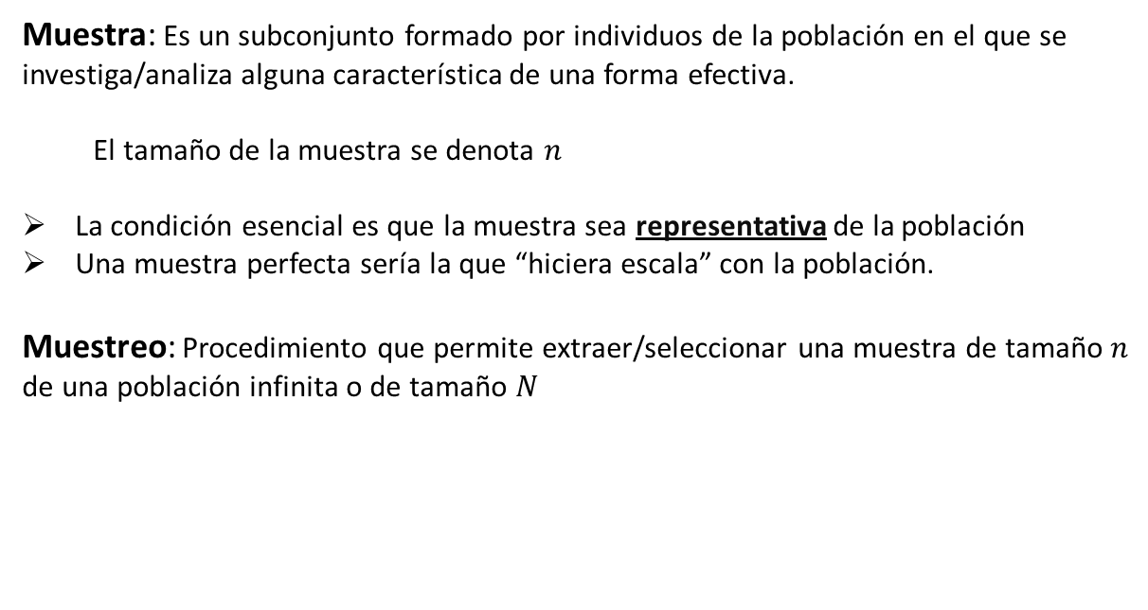
Conceptos fundamentales
Muestra: Es un subconjunto formado por individuos de la población en el que se investiga/analiza alguna característica de una forma efectiva.
El tamaño de la muestra se denota $n$
La condición esencial es que la muestra sea representativa de la población
Una muestra perfecta sería la que “hiciera escala” con la población.
Muestreo: Procedimiento que permite extraer/seleccionar una muestra de tamaño $n$ de una población infinita o de tamaño $N$
Notes:
4

Slide 5
Conceptos fundamentales
Característica: es la cualidad o propiedad de los individuos que pretendemos analizar
Características cualitativas. No son susceptibles de medida.
También se llaman variables categóricas o atributos
Pueden ser ordinales o nominales. Y pueden ser booleanas (si/no).
fumadores/no fumadores, apto/no apto, presente/ausente
color del pelo (cualitativa nominal)
calificaciones: Ins/Sufic/Notable/Sobresal/MH (cualitativa ordinal)
Características cuantitativas. Son aquellas que se pueden medir numéricamente. Sus valores numéricos se denominan variables estadísticas
peso, estatura, IQ, nº viviendas en Madrid…
Notes:
5

Slide 6

Conceptos fundamentales
Variables estadísticas
pueden ser:
Variables discretas. Toman valores aislados. Concretamente no pueden tomar valores intermedios entre dos valores consecutivos previamente ordenados.
nº de encestes de un jugador en un torneo
nº de alumnos matriculados este curso en Universidades españolas
Variables continuas. Pueden tomar todos los valores de forma continua dentro del conjunto de los números reales
estatura/peso/nivel de glucosa en sangre…
tasa de crecimiento de un país
En este curso, nos vamos a centrar en el estudio de variables estadísticas (discretas y continuas)
¿Cómo clasificarías la edad?
¿y los ingresos mensuales de un conjunto de familias?
Notes:
6

Slide 7
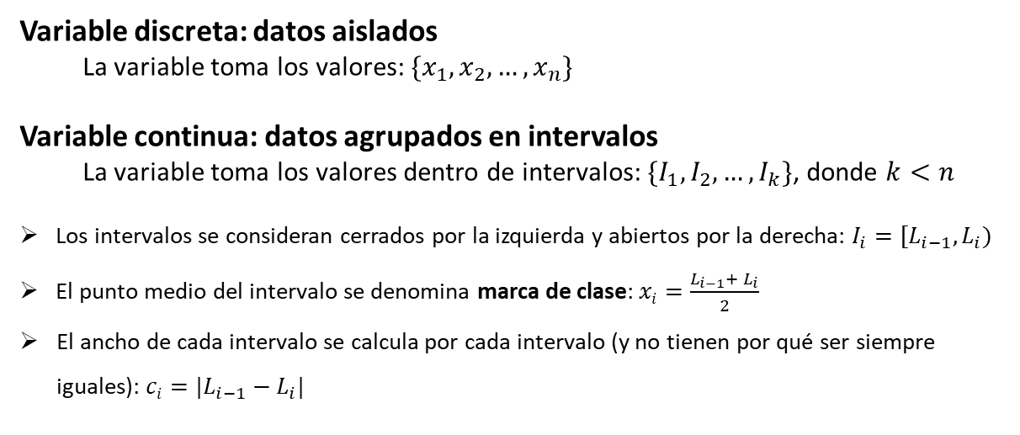
Conceptos fundamentales
El tratamiento de variables discretas es diferente al de variables continuas
Variable discreta: datos aislados
La variable toma los valores: $\{x_{1},x_{2},…,x_{n}\}$
Variable continua: datos agrupados en intervalos
La variable toma los valores dentro de intervalos: $\{I_{1},I_{2},…,I_{k}\}$, donde $k<n$
Los intervalos se consideran cerrados por la izquierda y abiertos por la derecha: $I_{i}=[L_{i−1},L_{i})$
El punto medio del intervalo se denomina marca de clase: $xi=\frac{L_{i−1}+ L_{i}}{2}$
El ancho de cada intervalo se calcula por cada intervalo (y no tienen por qué ser siempre iguales): $ci=|L_{i−1}−L_{i}|$
Notes:
7

Slide 8

Conceptos fundamentales
Ejemplo: Calificaciones de un examen
Muestra:
{89, 80, 93, 64, 67, 72, 70, 66, 85, 89, 81, 97, 74, 82, 85, 63, 72, 81, 81, 95, 84, 81, 80, 72, 66, 60, 83, 85, 98, 84, 68, 90, 82, 69, 72 , 87}
Tamaño muestral:
$n=36$
Una variable que toma un gran número de valores puede ser tratada como una variable continua.
Podemos agrupar los valores en intervalos (número ideal de intervalos: entre 5 y 20).
Intervalo | Marca de clase | Número de calificaciones
[50, 60) | 55 | 0
[60, 70) | 65 | 8
[70, 80) | 75 | 6
[80, 90) | 85 | 17
[90, 100] | 95 | 5
Notes:
8

Slide 9


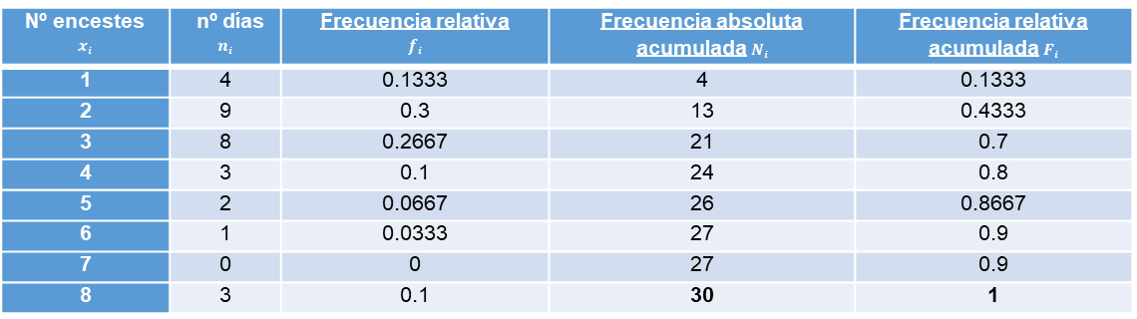
Tablas estadísticas (distribuciones de frecuencias)
Ejemplo 1:
$X=$“El número de encestes diarios de un jugador en un torneo en un mes”
Nº encestes $$xi$$ | nº días $$ni$$ | Frecuencia relativa $$fi$$ | Frecuencia absoluta acumulada $Ni$ | Frecuencia relativa acumulada $Fi$
1 | 4 | 0.1333 | 4 | 0.1333
2 | 9 | 0.3 | 13 | 0.4333
3 | 8 | 0.2667 | 21 | 0.7
4 | 3 | 0.1 | 24 | 0.8
5 | 2 | 0.0667 | 26 | 0.8667
6 | 1 | 0.0333 | 27 | 0.9
7 | 0 | 0 | 27 | 0.9
8 | 3 | 0.1 | 30 | 1
$$n=30$$
1
¿Cómo se interpretan los datos del recuadro?
Notes:
9

Slide 10

Tablas estadísticas (distribuciones de frecuencias)
Frecuencia absoluta ($ni$): es el número de veces que se repite cada valor de la variable.
La suma de todas las frecuencias absolutas es n
Frecuencia relativa ($fi$): es el cociente entre la frecuencia absoluta y el tamaño de la muestra. Representa el tanto por uno que corresponde a cada uno de los valores de la muestra.
$$f_{i}=\frac{n_{i}}{n}$$
La suma de todas las frecuencias relativas es 1
Notes:
10

Slide 11

Tablas estadísticas (distribuciones de frecuencias)
Frecuencia absoluta acumulada ($Ni$): es la suma de las frecuencias absolutas correspondientes a $xi$ y a todos los valores que son menores que él
$${ N}_{i}=\sum_{j=1}^{i}{n_{j}}$$
La última frecuencia absoluta acumulada es n
Notes:
11

Slide 12

Tablas estadísticas (distribuciones de frecuencias)
Frecuencia relativa acumulada ($Fi$): es la suma de las frecuencias relativas correspondientes a $xi$ y a todos los valores que son menores que él
$$F_{i}=\frac{\sum_{j=1}^{i}{n_{j}}}{n}=\sum_{j=1}^{i}{f_{j}}$$
La última frecuencia relativa acumulada es 1
Notes:
12

Slide 13




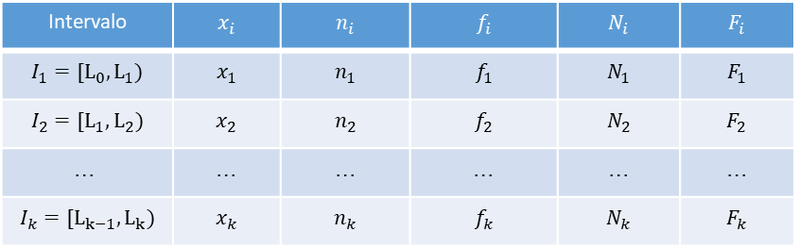

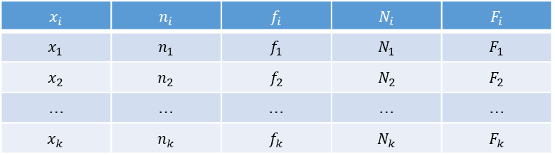

Tablas estadísticas (distribuciones de frecuencias)
$$x_{i}$$ | $$n_{i}$$ | $$f_{i}$$ | $$N_{i}$$ | $$F_{i}$$
$$x_{1}$$ | $$n_{1}$$ | $$f_{1}$$ | $$N_{1}$$ | $$F_{1}$$
$$x_{2}$$ | $$n_{2}$$ | $$f_{2}$$ | $$N_{2}$$ | $$F_{2}$$
… | … | … | … | …
$$x_{k}$$ | $$n_{k}$$ | $$f_{k}$$ | $$N_{k}$$ | $$F_{k}$$
Caso discreto
$$n$$
$$1$$
$$n$$
$$1$$
Intervalo | $$x_{i}$$ | $$n_{i}$$ | $$f_{i}$$ | $$N_{i}$$ | $$F_{i}$$
$$I_{1}=[L_{0},L_{1})$$ | $$x_{1}$$ | $$n_{1}$$ | $$f_{1}$$ | $$N_{1}$$ | $$F_{1}$$
$$I_{2}=[L_{1},L_{2})$$ | $$x_{2}$$ | $$n_{2}$$ | $$f_{2}$$ | $$N_{2}$$ | $$F_{2}$$
$$\text{…}$$ | … | … | … | … | …
$$I_{k}=[L_{k−1},L_{k})$$ | $$x_{k}$$ | $$n_{k}$$ | $$f_{k}$$ | $$N_{k}$$ | $$F_{k}$$
Caso continuo
$$n$$
$$1$$
$$n$$
$$1$$
Notes:
13

Slide 14

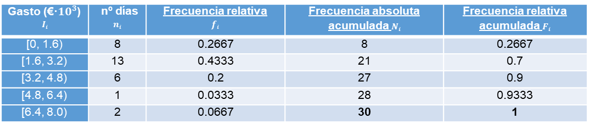
Tablas estadísticas (distribuciones de frecuencias)
Ejemplo 2:
$X=$“Valor de las compras en alimentación de un hotel durante el mes de agosto”
Gasto (€·${10}^{3}$) $$Ii$$ | nº días $$ni$$ | Frecuencia relativa $$fi$$ | Frecuencia absoluta acumulada $Ni$ | Frecuencia relativa acumulada $Fi$
[0, 1.6) | 8 | 0.2667 | 8 | 0.2667
[1.6, 3.2) | 13 | 0.4333 | 21 | 0.7
[3.2, 4.8) | 6 | 0.2 | 27 | 0.9
[4.8, 6.4) | 1 | 0.0333 | 28 | 0.9333
[6.4, 8.0) | 2 | 0.0667 | 30 | 1
$$n=30$$
1
¿Cómo se interpretan los datos del recuadro?
Notes:
14

Slide 15
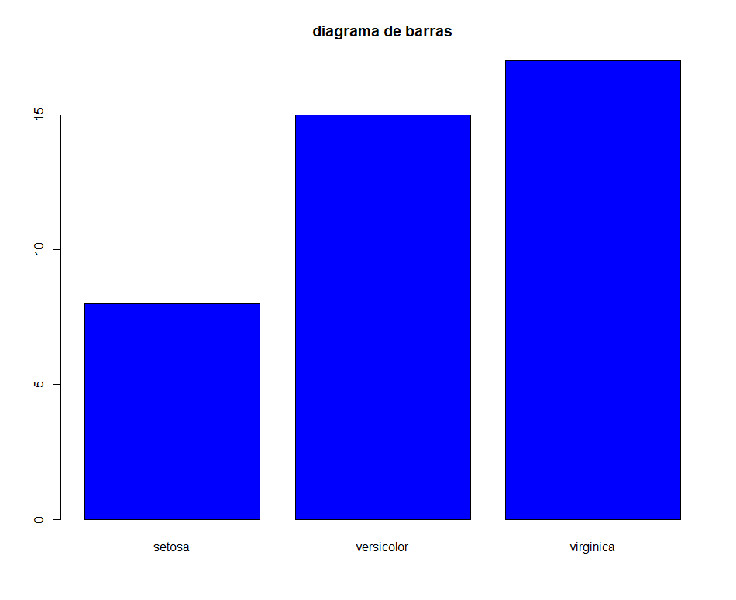
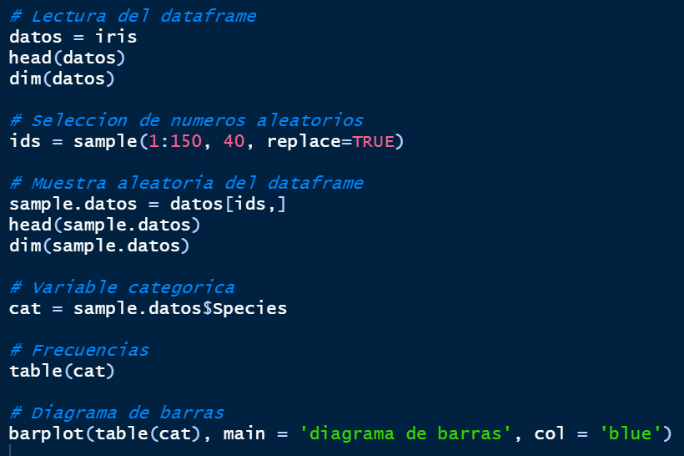

Gráficas estadísticas (visualización de datos)
Diagrama de barras: Para representar las frecuencias $ni$
SOLO variables categóricas
Notes:
15

Slide 16
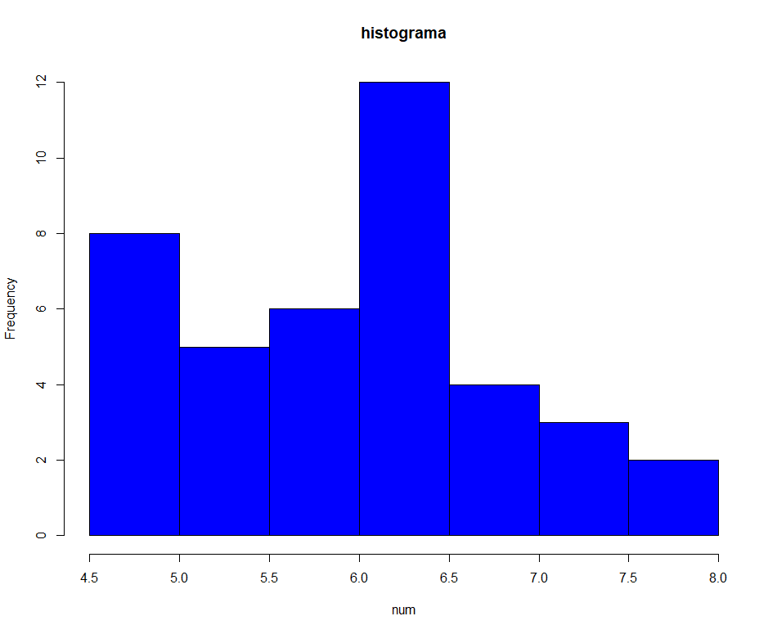
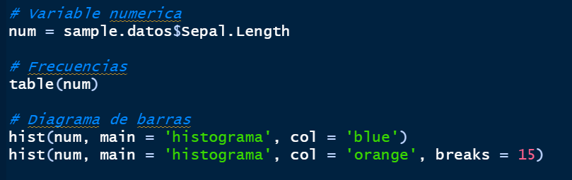

Gráficas estadísticas (visualización de datos)
Histograma: Para representar las frecuencias $ni$
SOLO variables continuas
Observamos que agrupa por intervalos
Notes:
16

Slide 17
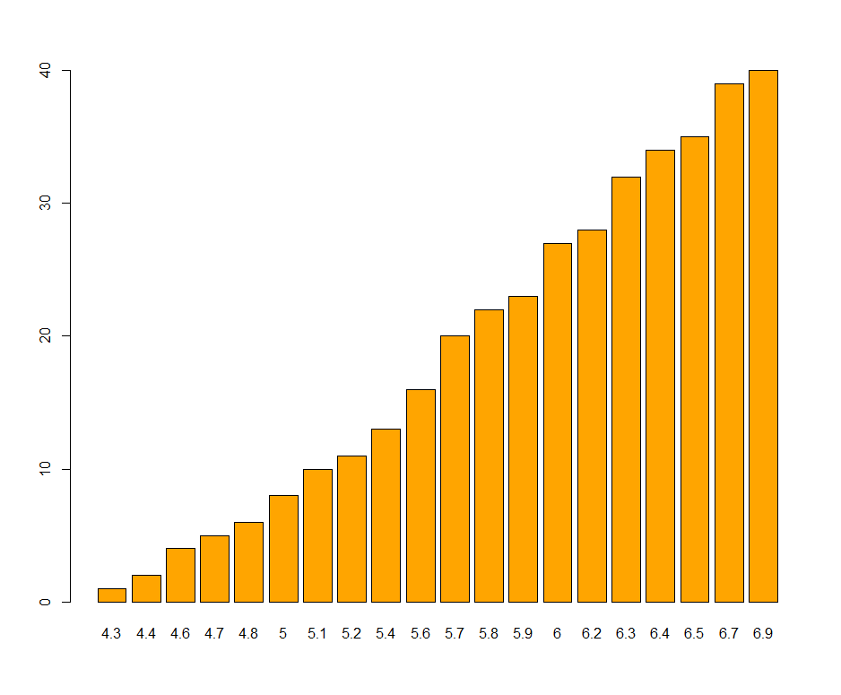
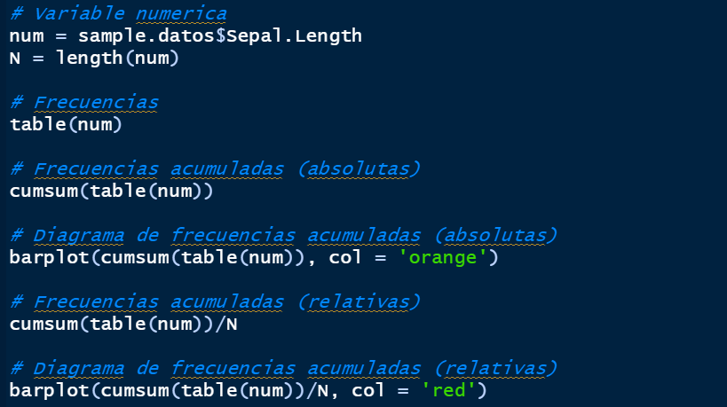

Gráficas estadísticas (visualización de datos)
Diagrama de frecuencias acumuladas: $Fi$, $Ni$
SOLO variables continuas
Notes:
17

Slide 18
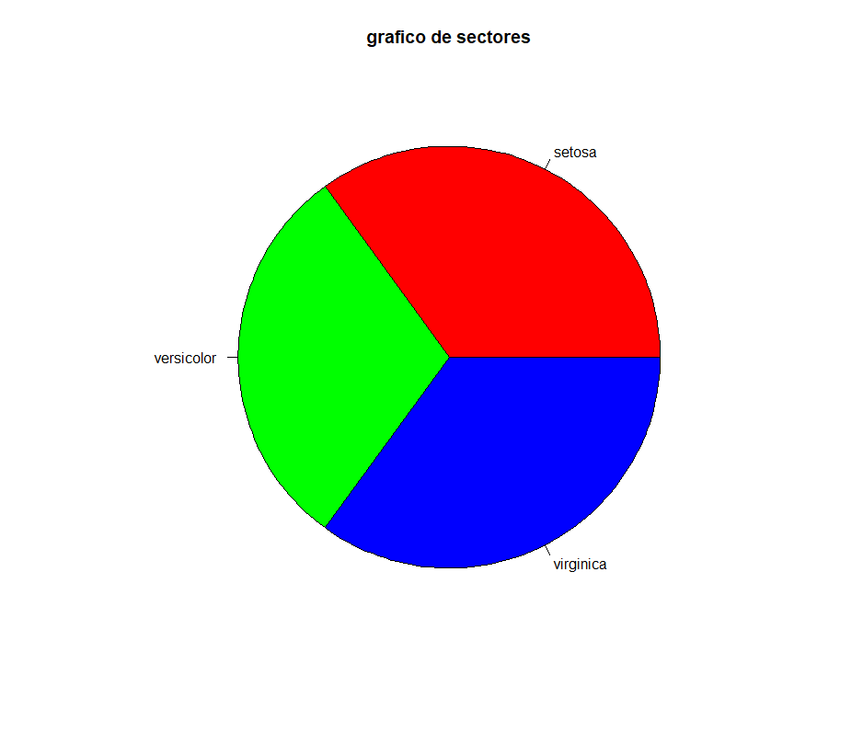
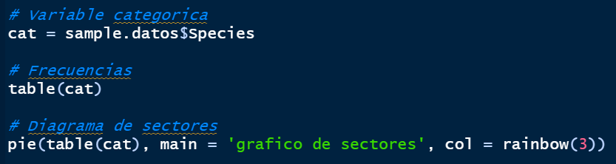

Gráficas estadísticas (visualización de datos)
Diagrama de sectores: $fi$
SOLO variables categóricas
https://r-coder.com/grafico-sectores-r/
Notes:
18

Slide 19
Análisis de datos
Medidas de posición
Centrales
Media aritmética
Media geométrica
Media armónica
Mediana
Moda
No centrales
Cuartiles
Deciles
Percentiles
Medidas de dispersión
Varianza
Desviación típica
Coeficiente de variación de Pearson
Medidas de asimetría
Coeficiente de asimetría de Pearson
Coeficiente de asimetría de Bowley
Coeficiente de asimetría de Fisher
Medidas de kurtosis o apuntamiento
Coeficiente de apuntamiento de Fisher
Notes:
19

Slide 20
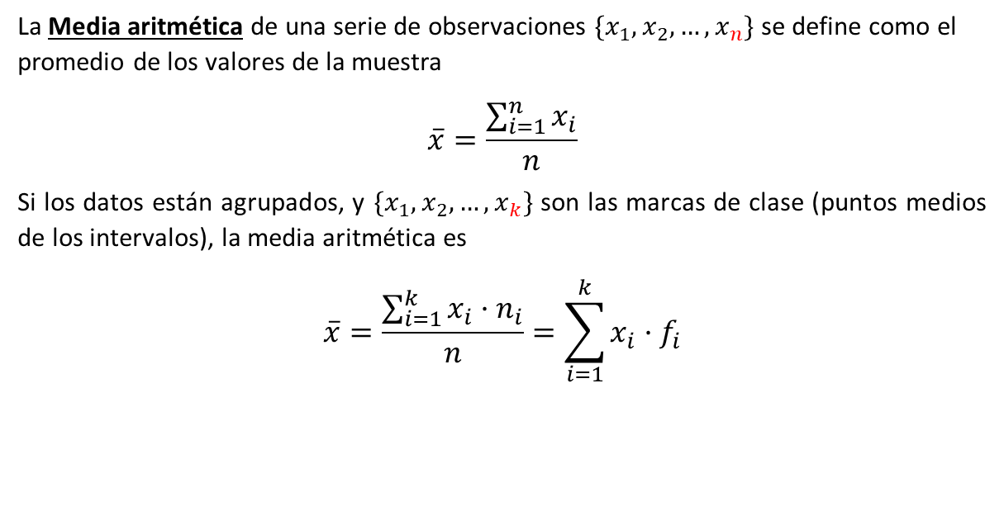
Medidas de posición central
La Media aritmética de una serie de observaciones $\{x_{1},x_{2},…,x_{n}\}$ se define como el promedio de los valores de la muestra
$$\overline{x}=\frac{\sum_{i=1}^{n}{x_{i}}}{n}$$
Si los datos están agrupados, y $\{x_{1},x_{2},…,x_{k}\}$ son las marcas de clase (puntos medios de los intervalos), la media aritmética es
$$\overline{x}=\frac{\sum_{i=1}^{k}{x_{i}}·n_{i}}{n}=\sum_{i=1}^{k}{x_{i}}·f_{i}$$
A partir de
la muestra
A partir de la
tabla de frecuencias
Ventaja: en su cálculo intervienen todos los valores
Inconveniente: se ve muy afectada por los valores extremos
Notes:
20

Slide 21
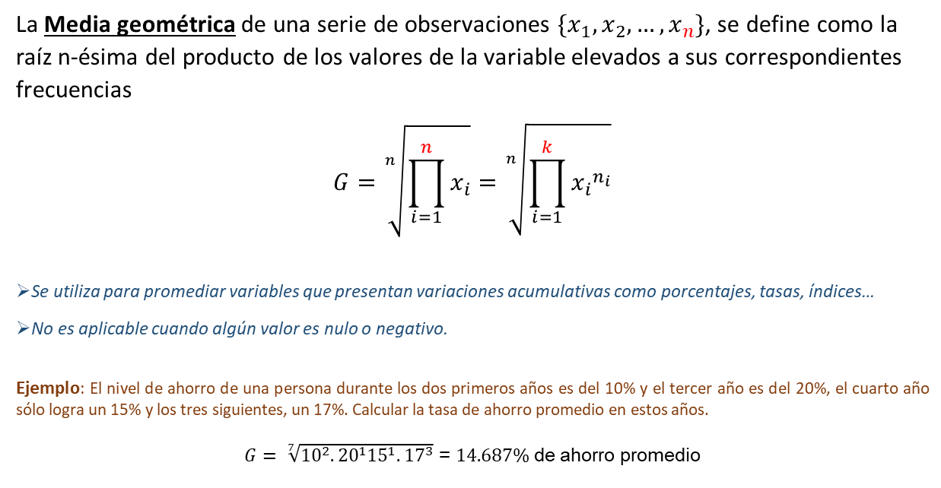
Medidas de posición central
La Media geométrica de una serie de observaciones $\{x_{1},x_{2},…,x_{n}\}$, se define como la raíz n-ésima del producto de los valores de la variable elevados a sus correspondientes frecuencias
$$G=\sqrt[n]{\prod_{i=1}^{n}{x_{i}}}=\sqrt[n]{\prod_{i=1}^{k}{{x_{i}}^{n_{i}}}}$$
Se utiliza para promediar variables que presentan variaciones acumulativas como porcentajes, tasas, índices…
No es aplicable cuando algún valor es nulo o negativo.
Ejemplo: El nivel de ahorro de una persona durante los dos primeros años es del 10% y el tercer año es del 20%, el cuarto año sólo logra un 15% y los tres siguientes, un 17%. Calcular la tasa de ahorro promedio en estos años.
$G= \sqrt[7]{{10}^{2}.{20}^{1}{15}^{1}.{17}^{3}}$ = $14.687\%$ de ahorro promedio
Notes:
21

Slide 22
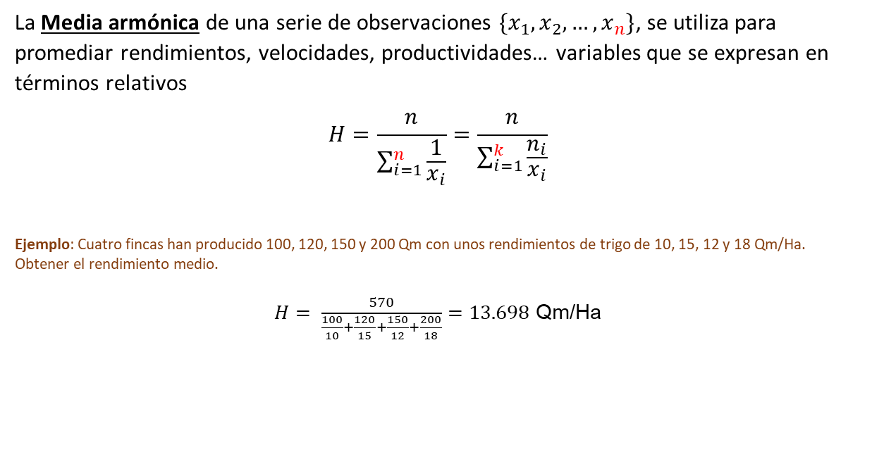
Medidas de posición central
La Media armónica de una serie de observaciones $\{x_{1},x_{2},…,x_{n}\}$, se utiliza para promediar rendimientos, velocidades, productividades… variables que se expresan en términos relativos
$$H=\frac{n}{\sum_{i=1}^{n}{\frac{1}{x_{i}}}}=\frac{n}{\sum_{i=1}^{k}{\frac{n_{i}}{x_{i}}}}$$
Ejemplo: Cuatro fincas han producido 100, 120, 150 y 200 Qm con unos rendimientos de trigo de 10, 15, 12 y 18 Qm/Ha. Obtener el rendimiento medio.
$H= \frac{570}{\frac{100}{10}+\frac{120}{15}+\frac{150}{12}+\frac{200}{18}}=13.698$ Qm/Ha
Notes:
22

Slide 23

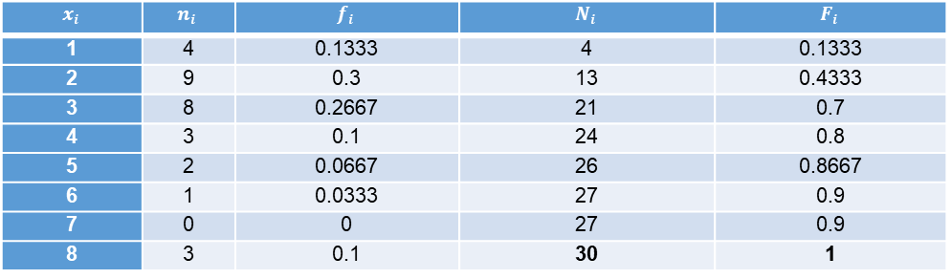


Medidas de posición central
Ejemplo 1: $X=$“El número de encestes diarios de un jugador en un torneo en un mes”
$$n=30$$
$$xi$$ | $$ni$$ | $$fi$$ | $$Ni$$ | $$Fi$$
1 | 4 | 0.1333 | 4 | 0.1333
2 | 9 | 0.3 | 13 | 0.4333
3 | 8 | 0.2667 | 21 | 0.7
4 | 3 | 0.1 | 24 | 0.8
5 | 2 | 0.0667 | 26 | 0.8667
6 | 1 | 0.0333 | 27 | 0.9
7 | 0 | 0 | 27 | 0.9
8 | 3 | 0.1 | 30 | 1
$$\overline{x}=\frac{4·1+9·2+8·3+3·4+2·5+1·6+7·0+3·8}{n}=\frac{98}{30}\text{=}\text{ 3.27}$$
$$G=\sqrt[30]{1^{4}.2^{9}.3^{8}.4^{3}.5^{2}.6^{1}.7^{0}.8^{3}}=2.758$$
Las tres medias se expresan en las mismas unidades que la variable; en este ejemplo sería el número medio de encestes diarios del jugador en el torneo
$$H=\frac{30}{\frac{4}{1}\text{ + }\frac{9}{2}\text{ +}\frac{8}{3}+\frac{3}{4}+\frac{2}{5}+\frac{1}{6}+\frac{0}{7}\text{ +}\frac{3}{8} }=2.334$$
Notes:
23

Slide 24


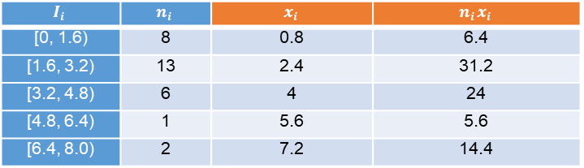


Medidas de posición central
Ejemplo 2: $X=$“Valor de las compras en alimentación de un hotel durante el mes de agosto”
Podemos usar la tabla como referencia para realizar los cálculos más cómodamente
$$n=30$$
$$Ii$$ | $$ni$$ | $$xi$$ | $$ni xi$$
[0, 1.6) | 8 | 0.8 | 6.4
[1.6, 3.2) | 13 | 2.4 | 31.2
[3.2, 4.8) | 6 | 4 | 24
[4.8, 6.4) | 1 | 5.6 | 5.6
[6.4, 8.0) | 2 | 7.2 | 14.4
$$\overline{x}=\frac{81.6}{30}=\text{2.72}$$
$$81.6$$
Notes:
24

Slide 25
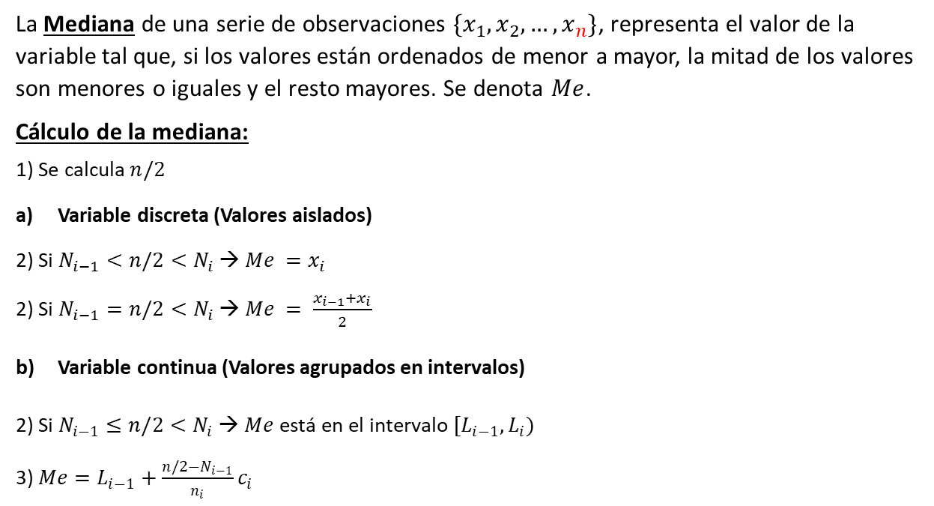
Medidas de posición central
La Mediana de una serie de observaciones $\{x_{1},x_{2},…,x_{n}\}$, representa el valor de la variable tal que, si los valores están ordenados de menor a mayor, la mitad de los valores son menores o iguales y el resto mayores. Se denota $Me$.
Cálculo de la mediana:
1) Se calcula $n/2$
Variable discreta (Valores aislados)
2) Si $N_{i−1}<n/2<N_{i}$ → $Me =x_{i}$
2) Si $N_{i−1}=n/2<N_{i}$ → $Me = \frac{x_{i−1}+x_{i}}{2}$
Variable continua (Valores agrupados en intervalos)
2) Si $N_{i−1}≤n/2<N_{i}$ → $Me$ está en el intervalo $[L_{i−1},L_{i})$
3) $Me=L_{i−1}+\frac{n/2−N_{i−1}}{n_{i}}c_{i}$
Ventaja:
Se ve menos afectada que la media por los valores extremos
Inconveniente:
En su cálculo no intervienen todos los valores de la variable
Si a los valores se les suma (multiplica) una constante, la media y la mediana quedan aumentadas (multiplicadas) en la misma cantidad
Notes:
25

Slide 26
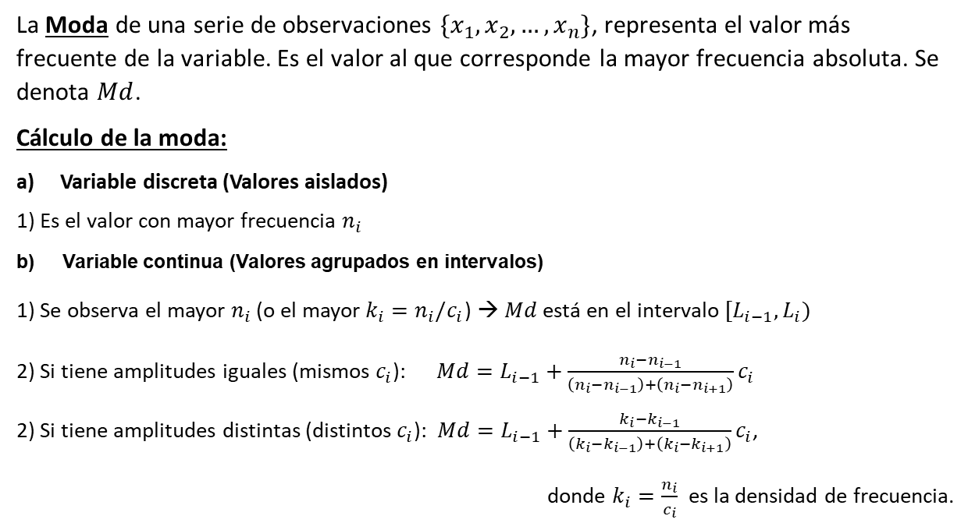
Medidas de posición central
La Moda de una serie de observaciones $\{x_{1},x_{2},…,x_{n}\}$, representa el valor más frecuente de la variable. Es el valor al que corresponde la mayor frecuencia absoluta. Se denota $Md$.
Cálculo de la moda:
Variable discreta (Valores aislados)
1) Es el valor con mayor frecuencia $n_{i}$
Variable continua (Valores agrupados en intervalos)
1) Se observa el mayor $n_{i}$ (o el mayor $k_{i}=n_{i}/c_{i}$) → $Md$ está en el intervalo $[L_{i−1},L_{i})$
2) Si tiene amplitudes iguales (mismos $c_{i}$): $Md=L_{i−1}+\frac{n_{i}−n_{i−1}}{\left(n_{i}−n_{i−1}\right)+\left(n_{i}−n_{i+1}\right)}c_{i}$
2) Si tiene amplitudes distintas (distintos $c_{i}$): $Md=L_{i−1}+\frac{k_{i}−k_{i−1}}{\left(k_{i}−k_{i−1}\right)+\left(k_{i}−k_{i+1}\right)}c_{i}$,
donde $k_{i}=\frac{n_{i}}{c_{i}}$ es la densidad de frecuencia.
Notes:
26

Slide 27
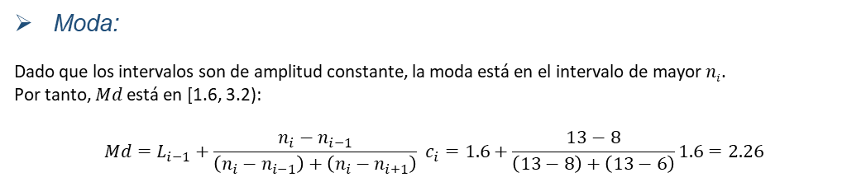
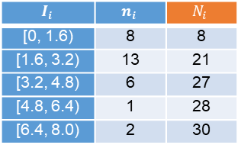


Medidas de posición central
Ejemplo 2: $X=$“Valor de las compras en alimentación de un hotel durante el mes de agosto”
$$Ii$$ | $$ni$$ | $$N_{i}$$
[0, 1.6) | 8 | 8
[1.6, 3.2) | 13 | 21
[3.2, 4.8) | 6 | 27
[4.8, 6.4) | 1 | 28
[6.4, 8.0) | 2 | 30
Moda:
Dado que los intervalos son de amplitud constante, la moda está en el intervalo de mayor $ni$.
Por tanto, $Md$está en [1.6, 3.2):
$$Md=L_{i−1}+\frac{n_{i}−n_{i−1}}{\left(n_{i}−n_{i−1}\right)+\left(n_{i}−n_{i+1}\right)} c_{i}=1.6+\frac{13−8}{\left(13−8\right)+\left(13−6\right)}1.6=2.26$$
$$n=30$$
Notes:
27

Slide 28

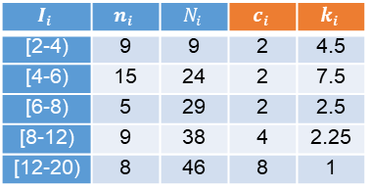

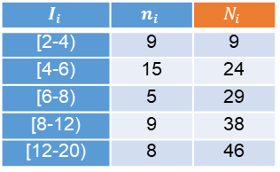

Medidas de posición central
Ejemplo 3: Supongamos una variable con la siguiente distribución no uniforme de frecuencias
$$Ii$$ | $$ni$$ | $$N_{i}$$
[2-4) | 9 | 9
[4-6) | 15 | 24
[6-8) | 5 | 29
[8-12) | 9 | 38
[12-20) | 8 | 46
Moda:
Dado que los intervalos NO son de amplitud constante, la moda está en el intervalo
de mayor $k_{i}$:
$$n=46$$
$$Ii$$ | $$ni$$ | $$N_{i}$$ | $$ci$$ | $$ki$$
[2-4) | 9 | 9 | 2 | 4.5
[4-6) | 15 | 24 | 2 | 7.5
[6-8) | 5 | 29 | 2 | 2.5
[8-12) | 9 | 38 | 4 | 2.25
[12-20) | 8 | 46 | 8 | 1
→ Por tanto, $Md$está en [4, 6)
$$Md=L_{i−1}+\frac{k_{i}−k_{i−1}}{\left(k_{i}−k_{i−1}\right)+\left(k_{i}−k_{i+1}\right)}c_{i}=4+\frac{7.5−4.5}{\left(7.5−4.5\right)+\left(7.5−2.5\right)}·2=4.75$$
Notes:
28

Slide 29
Medidas de posición NO central
Las medidas de posición NO central,
Se expresan también en las mismas unidades que la variable
No intervienen en su cálculo todos los valores de la variable
Notes:
29

Slide 30
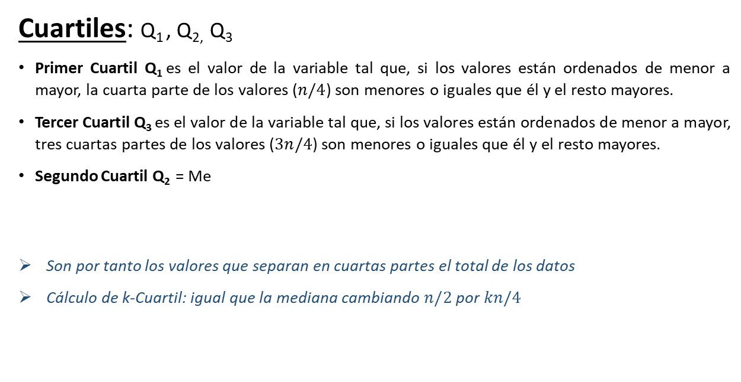
Medidas de posición NO central
Cuartiles: Q₁ , Q_{2,} Q₃
Primer Cuartil Q₁ es el valor de la variable tal que, si los valores están ordenados de menor a mayor, la cuarta parte de los valores ($n/4$) son menores o iguales que él y el resto mayores.
Tercer Cuartil Q₃ es el valor de la variable tal que, si los valores están ordenados de menor a mayor, tres cuartas partes de los valores ($3n/4$) son menores o iguales que él y el resto mayores.
Segundo Cuartil Q₂ = Me
Son por tanto los valores que separan en cuartas partes el total de los datos
Cálculo de k-Cuartil: igual que la mediana cambiando $n/2$por $kn/4$
Notes:
30

Slide 31
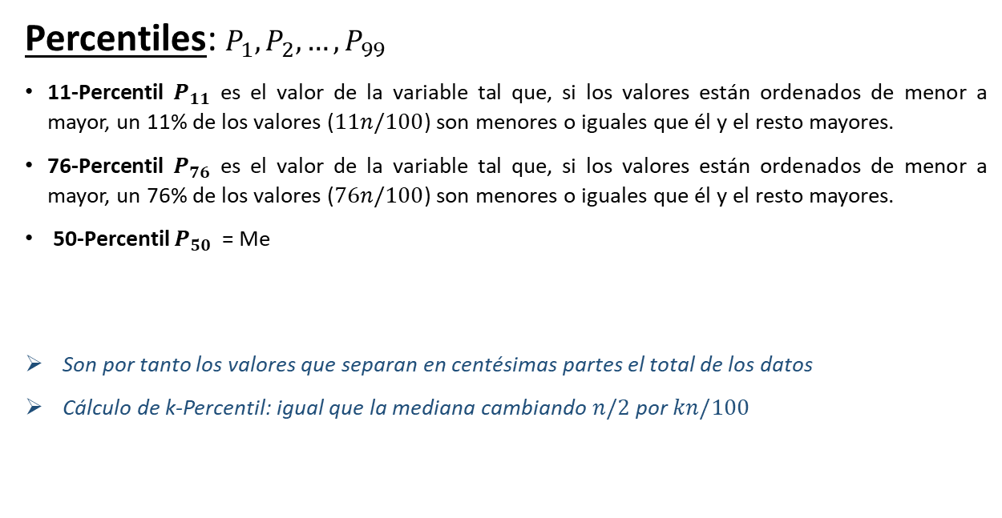
Medidas de posición NO central
Percentiles: $P_{1},P_{2},…,P_{99}$
11-Percentil $P_{11}$ es el valor de la variable tal que, si los valores están ordenados de menor a mayor, un 11% de los valores ($11n/100$) son menores o iguales que él y el resto mayores.
76-Percentil $P_{76}$ es el valor de la variable tal que, si los valores están ordenados de menor a mayor, un 76% de los valores ($76n/100$) son menores o iguales que él y el resto mayores.
50-Percentil $P_{50}$ = Me
Son por tanto los valores que separan en centésimas partes el total de los datos
Cálculo de k-Percentil: igual que la mediana cambiando $n/2$por $kn/100$
Notes:
31

Slide 32
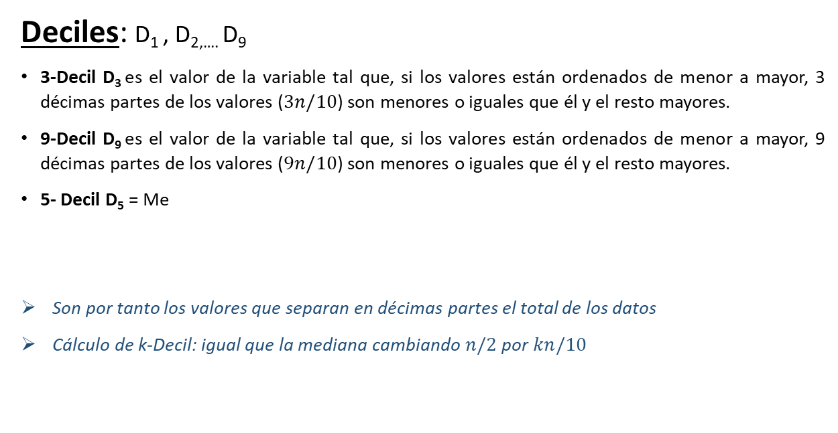
Medidas de posición NO central
Deciles: D₁ , D_{2,….} D₉
3-Decil D₃ es el valor de la variable tal que, si los valores están ordenados de menor a mayor, 3 décimas partes de los valores ($3n/10$) son menores o iguales que él y el resto mayores.
9-Decil D₉ es el valor de la variable tal que, si los valores están ordenados de menor a mayor, 9 décimas partes de los valores ($9n/10$) son menores o iguales que él y el resto mayores.
5- Decil D₅ = Me
Son por tanto los valores que separan en décimas partes el total de los datos
Cálculo de k-Decil: igual que la mediana cambiando $n/2$ por $kn/10$
Notes:
32

Slide 33
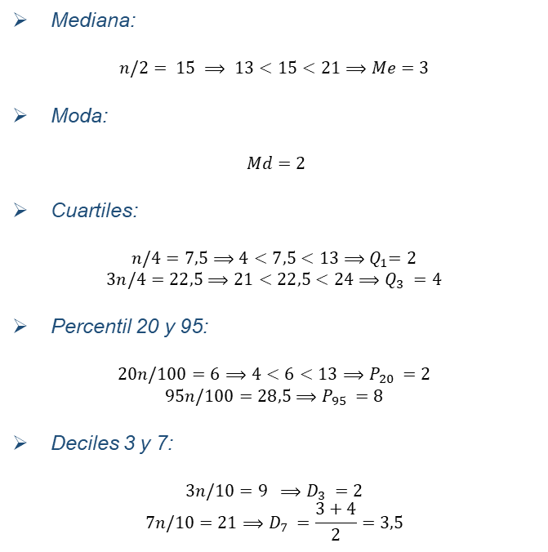

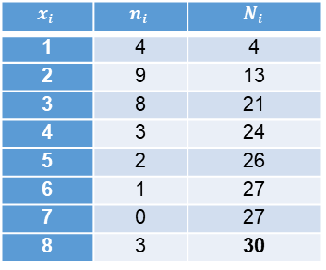

Medidas de posición NO central
Mediana:
$$n/2= 15 ⟹ 13<15<21⟹Me=3$$
Moda:
$$Md=2$$
Cuartiles:
$$n/4=7,5⟹4<7,5<13⟹{ Q}_{1}=2$$
$$3n/4=22,5⟹21<22,5<24⟹Q_{3} =4$$
Percentil 20 y 95:
$$20n/100=6⟹4<6<13⟹P_{20} =2$$
$$95n/100=28,5⟹P_{95} =8$$
Deciles 3 y 7:
$$3n/10=9 ⟹D_{3} =2$$
$$7n/10=21⟹D_{7} =\frac{3+4}{2}=3,5$$
Ejemplo 1: $X=$“El número de encestes de un jugador en un torneo en un mes”
$$xi$$ | $$ni$$ | $$Ni$$
1 | 4 | 4
2 | 9 | 13
3 | 8 | 21
4 | 3 | 24
5 | 2 | 26
6 | 1 | 27
7 | 0 | 27
8 | 3 | 30
$$n=30$$
Notes:
33

Slide 34

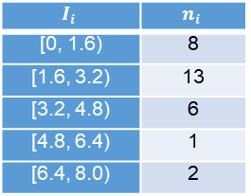
Medidas de posición NO central
Ejemplo 2: $X=$“Valor de las compras en alimentación de un hotel durante el mes de agosto”
$$n=30$$
Mediana:
Moda:
Cuartiles:
Percentil 20 y 95:
Deciles 3 y 9:
$$Ii$$ | $$ni$$
[0, 1.6) | 8
[1.6, 3.2) | 13
[3.2, 4.8) | 6
[4.8, 6.4) | 1
[6.4, 8.0) | 2
Notes:
34

Slide 35

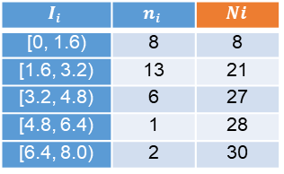
Medidas de posición NO central
Ejemplo 2: $X=$“Valor de las compras en alimentación de un hotel durante el mes de agosto”
$$n=30$$
$$Ii$$ | $$ni$$ | $$Ni$$
[0, 1.6) | 8 | 8
[1.6, 3.2) | 13 | 21
[3.2, 4.8) | 6 | 27
[4.8, 6.4) | 1 | 28
[6.4, 8.0) | 2 | 30
Mediana:
Calculamos $n/2 = 15$→ $Me$ está en [1.6, 3.2)
$$Me=L_{i−1}+\frac{n/2−N_{i−1}}{n_{i}}\left|L_{i} −L_{i−1}\right|=1.6+\frac{15−8}{13}\left|3.2−1.6\right|=2.46$$
Cuartiles:
Calculamos $n/4 =7.5$y $3n/4 =22.5$→ $Q_{1}$ y${ Q}_{3}$ están, respectivamente, en [0, 1.6) y [3.2, 4.8)
$Q_{1}=L_{i−1}+\frac{n/4−N_{i−1}}{n_{i}}\left|L_{i} −L_{i−1}\right|$ = $0+\frac{7.5−0}{8}\left|1.6−0\right|=1.5$
${ Q}_{3}=L_{i−1}+\frac{3n/4−N_{i−1}}{n_{i}}\left|L_{i} −L_{i−1}\right|$ = $3.2+\frac{22.5−21}{6}\left|4.8−3.2\right|=3.6$
Notes:
35

Slide 36
Medidas de posición NO central
Y vamos a interpretarlos
La mitad de los días de agosto el gasto del hotel en alimentación fue
como mucho de 2.460 euros
La cuarta parte del mes el gasto no pasó de 1.500 euros y 3.600 euros es el gasto a partir del cual un día está entre la cuarta parte (=25%) de los días en que más se gastó.
Notes:
36

Slide 37
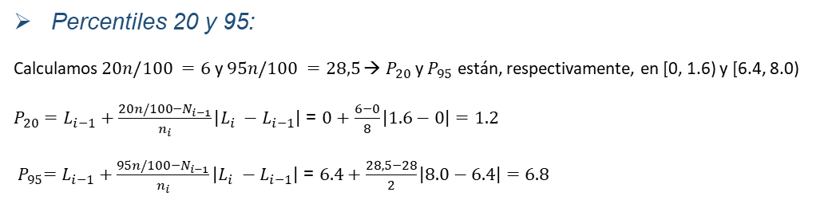
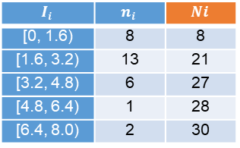
Medidas de posición NO central
Ejemplo 2: $X=$“Valor de las compras en alimentación de un hotel durante el mes de agosto”
$$n=30$$
Percentiles 20 y 95:
Calculamos $20n/100 =6$ y $95n/100 =28,5$→ $P_{20}$ y${ P}_{95}$ están, respectivamente, en [0, 1.6) y [6.4, 8.0)
$P_{20}=L_{i−1}+\frac{20n/100−N_{i−1}}{n_{i}}\left|L_{i} −L_{i−1}\right|$ = $0+\frac{6−0}{8}\left|1.6−0\right|=1.2$
${ P}_{95}=L_{i−1}+\frac{95n/100−N_{i−1}}{n_{i}}\left|L_{i} −L_{i−1}\right|$ = $6.4+\frac{28,5−28}{2}\left|8.0−6.4\right|=6.8$
$$Ii$$ | $$ni$$ | $$Ni$$
[0, 1.6) | 8 | 8
[1.6, 3.2) | 13 | 21
[3.2, 4.8) | 6 | 27
[4.8, 6.4) | 1 | 28
[6.4, 8.0) | 2 | 30
A partir de 6.800 euros, un día está entre el 5% de los de mayor gasto del hotel en alimentación
El 20% de los días el gasto es como máximo de 1.200 euros
Notes:
37

Slide 38
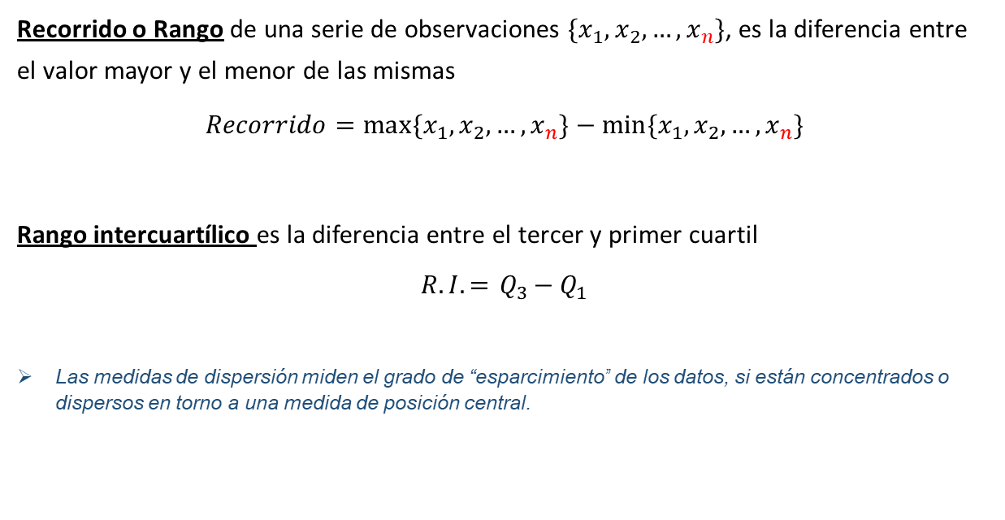
Medidas de dispersión
Recorrido o Rango de una serie de observaciones $\{x_{1},x_{2},…,x_{n}\}$, es la diferencia entre el valor mayor y el menor de las mismas
$$Recorrido=\max{\{x_{1},x_{2},…,x_{n}\}}−\min{\{x_{1},x_{2},…,x_{n}\}}$$
Rango intercuartílico es la diferencia entre el tercer y primer cuartil
$$R.I.={ Q}_{3}−{ Q}_{1}$$
Las medidas de dispersión miden el grado de “esparcimiento” de los datos, si están concentrados o dispersos en torno a una medida de posición central.
Notes:
38

Slide 39

Medidas de dispersión
Varianza (muestral) de una serie de observaciones $\{x_{1},x_{2},…,x_{n}\}$
$$s^{2}=\frac{\sum_{i=1}^{n}{{(x_{i}−\overline{x})}^{2}}}{n}=\frac{\sum_{i=1}^{n}{{x_{i}}^{2}}}{n}−{\overline{x}}^{2}=\frac{\sum_{i=1}^{k}{{n_{i}·(x_{i}−\overline{x})}^{2}}}{n}=\frac{\sum_{i=1}^{k}{{n_{i}·x_{i}}^{2}}}{n}−{\overline{x}}^{2}$$
Inconveniente: No se expresa en las mismas unidades que la variable.
Si los datos se multiplican por una constante $δ∈ℝ$, la varianza queda multiplicada por $δ^{2}$.
La varianza es invariante respecto a un cambio de localización.
La varianza es siempre positiva.
Notes:
39

Slide 40

Medidas de dispersión
Desviación típica (muestral) de una serie de observaciones $\{x_{1},x_{2},…,x_{n}\}$ es la raíz cuadrada positiva de la varianza:
$$s=+\sqrt{s^{2}}$$
Es siempre positiva y tiene las mismas unidades que los datos observados.
Si los datos se multiplican por una constante $δ∈ℝ$, la varianza queda multiplicada por $δ$.
La desviación típica es invariante respecto a un cambio de localización.
La desviación típica es siempre positiva.
Notes:
40

Slide 41

Medidas de dispersión
El Coeficiente de Variación de Pearson (C.V.) es una medida de dispersión relativa que da la proporción existente entre la desviación típica y la media,
$$C.V.=\frac{s}{\overline{x}}$$
Es invariante a los cambios de escala
No es invariante a los cambios de origen
La media no puede ser nula para que tenga sentido
Notes:
41

Slide 42








Medidas de dispersión
Ejemplo 1: $X=$“El número de encestes diarios de un jugador en un torneo en un mes”
$$n=30$$
$$xi$$ | $$ni$$ | $$Ni$$ | $$n_{i}·x_{i}$$ | $${n_{i}·x_{i}}^{2}$$
1 | 4 | 4 | 4 | 4
2 | 9 | 13 | 18 | 36
3 | 8 | 21 | 24 | 72
4 | 3 | 24 | 12 | 48
5 | 2 | 26 | 10 | 50
6 | 1 | 27 | 6 | 36
7 | 0 | 27 | 0 | 0
8 | 3 | 30 | 24 | 192
$s^{2}=\frac{\sum_{i=1}^{k}{{n_{i}·x_{i}}^{2}}}{n}−{\overline{x}}^{2}=$ $\frac{438}{30}−{3.27}^{2}=3.9$
$$s = +\sqrt{s^{2}}= +\sqrt{3.9}=1.9$$
$$98$$
$$438$$
$$C.V.= \frac{s}{\overline{x}}=\frac{1.9}{3.27}=0.6$$
$$\overline{x}=\frac{\sum_{i=1}^{k}{x_{i}}·n_{i}}{n}=\frac{98}{30}=\text{3}\text{.}\text{27}$$
Notes:
42

Slide 43






Medidas de dispersión
Ejemplo 2: $X=$“Valor de las compras en alimentación de un hotel durante el mes de agosto”
$$n=30$$
$$Ii$$ | $$ni$$ | $$xi$$ | $ni$·$xi$ | $${n_{i}·xi }^{2}$$
[0, 1.6) | 8 | 0.8 | 6,4 | 5.12
[1.6, 3.2) | 13 | 2.4 | 31,2 | 74.8
[3.2, 4.8) | 6 | 4 | 24 | 96
[4.8, 6.4) | 1 | 5.6 | 5,6 | 31.36
[6.4, 8.0) | 2 | 7.2 | 14,4 | 103.8
$$81.6$$
$$311.16$$
$$s^{2}= \frac{311.16}{30}−{2.72}^{2}=2.97$$
$$s = +\sqrt{s^{2}}= +\sqrt{2.97}=1.72$$
$$C.V.= \frac{s}{\overline{x}}=\frac{1.72}{2.72}=0.62$$
$$\overline{x}=\frac{81.6}{30}=\text{2.72}$$
Notes:
43

Slide 44

Medidas de dispersión
Datos atípicos (outliers):
Son las observaciones que, numéricamente, distan del resto de los datos de una manera importante.
En muchos casos, los outliers son datos erróneos insertados en las bases de datos.
La inclusión de estos datos en cualquier estudio estadístico produciría una distorsión importante.
El tratamiento de los datos atípicos es pues, decisivo, pero subjetivo.
Valores atípicos leves:
$q<Q_{1}−1.5 RI$ y $q>Q_{3}+1.5 RI$
Valores atípicos extremos:
$q<Q_{1}−3 RI$ y $q>Q_{3}+3 RI$
Notes:
44

Slide 45
Elementos de un Box plot
Ordenar los datos y obtener el valor mínimo, el máximo, los cuartiles Q₁, Q₂ y Q₃ y el rango intercuartílico RI
Calcular Lím. Inferior = Q1 – 1.5 RI y Lím. Sup = Q3 + 1.5 RI
el 50% de los valores se encuentra dentro de la caja
El rango intercuartílico RI corresponde a la longitud de la caja
Trazar líneas desde los extremos de la caja (bigotes) hasta los datos mínimo y máximo que son respectivamente >=Linf o <=Lsup
Si hay valores atípicos: trazar líneas hasta Linf y/o Lsup y anotar los valores atípicos con círculos y los valores extremos con asteriscos.
Si los datos están distribuidos con normalidad, aproximadamente el 95% de los datos se encuentre entre los bigotes.
Notes:
45

Slide 46

Diagrama de cajas y bigotes (boxplot):
Proporcionan una visión general de la simetría de la distribución de los datos;
Son útiles para ver la presencia de valores atípicos (outliers)
Se puede ver también la presencia o no de valores extremos
Notes:
46

Slide 47

Medidas de dispersión
Diagrama d cajas y bigotes (boxplot):
Notes:
47

Slide 48


Gráficas estadísticas (visualización de datos)
Boxplots
SOLO variables continuas
Notes:
48

Slide 49

Medidas de asimetría
Una distribución de datos es Asimétrica a la derecha (positiva) si las frecuencias descienden más lentamente por la derecha.
Una distribución de datos es Asimétrica a la izquierda (negativa) si las frecuencias descienden más lentamente por la izquierda
Notes:
49

Slide 50

Medidas de asimetría
Coeficiente de asimetría de Fisher:
$$A_{F}=\frac{\sum_{i=1}^{n}{{(x_{i}−\overline{x})}^{3}}}{n·s^{3}}=\frac{\sum_{i=1}^{k}{{n_{i}·(x_{i}−\overline{x})}^{3}}}{n·s^{3}}$$
Si $A_{F}$ > 0 → Asimetría positiva.
Si $A_{F}$ = 0 → Simétrica.
Si $A_{F}$ < 0 → Asimetría negativa.
Si la distribución es simétrica, entonces coinciden media, mediana y moda.
Notes:
50

Slide 51

Medidas de asimetría
Coeficiente de asimetría de Bowley:
$$A_{B}=\frac{\left(Q_{3}−Me\right)−\left(Me−Q_{1}\right)}{Q_{3}−Q_{1}}$$
Si $A_{B}>0$ → Asimétrica por la derecha.
Si $A_{B}=0$ → Simétrica.
Si $A_{B}<0$ → Asimétrica por la izquierda.
Notes:
51

Slide 52

Medidas de asimetría
Coeficiente de asimetría de Pearson:
$$A_{P}=\frac{\overline{x}−Md}{s}$$
Si $A_{P}>0$ → Asimétrica por la derecha.
Si $A_{P}=0$ → Simétrica.
Si $A_{P}<0$ → Asimétrica por la izquierda.
Notes:
52

Slide 53




Medida de asimetría y apuntamiento
Ejemplo 2: $X=$“Valor de las compras en alimentación de un hotel durante el mes de agosto”
$$n=30$$
$$Ii$$ | $$ni$$ | $$xi$$ | $${\left(x_{i}−\overline{x}\right)}^{3}.n_{i}$$ | $${\left(x_{i}−\overline{x}\right)}^{4}.n_{i}$$
[0, 1.6) | 8 | 0,8 | -56.623
[1.6, 3.2) | 13 | 2,4 | -0.426
[3.2, 4.8) | 6 | 4 | 12.582
[4.8, 6.4) | 1 | 5,6 | 23.88
[6.4, 8.0) | 2 | 7,2 | 179.83
$$A_{F}=\frac{\sum_{i=1}^{k}{{n_{i}·(x_{i}−\overline{x})}^{3}}}{n·s^{3}}=\frac{159,24}{30·{1.72}^{3}}>0$$
$$159.24$$
$$A_{B}=\frac{\left(Q_{3}−Me\right)−\left(Me−Q_{1}\right)}{Q_{3}−Q_{1}}=\frac{\left(3.6−2.46\right)−\left(2.46−1.5\right)}{3.6−1.5}=0.086>0$$
$$A_{P}=\frac{\overline{x}−Md}{s}=\frac{2.72}{1.69}=1.093>0$$
Asimétrica por la derecha
Notes:
53

Slide 54

Medidas de apuntamiento
El apuntamiento (Kurtosis) de una distribución de datos se compara con el de una distribución normal,
Notes:
54

Slide 55

Medidas de apuntamiento
Coeficiente de apuntamiento de Fisher:
$$g_{2}=\frac{\sum_{i=1}^{n}{{(x_{i}−\overline{x})}^{4}}}{n·s^{4}}=\frac{\sum_{i=1}^{k}{{n_{i}·(x_{i}−\overline{x})}^{4}}}{n·s^{4}}$$
Si $g_{2}$> 3 → Más apuntada de la normal: leptocúrtica.
Si$g_{2}$= 3 → Igual a la campana de Gauss (distribución normal): mesocúrtica.
Si $g_{2}$< 3 → Menos apuntada de la normal: platicúrtica.
Si la distribución es simétrica, entonces coinciden media, mediana y moda.
Notes:
55

